Slide 1

我和你手牵手一起去研学
——户外研学

Slide 2











培训信息
培训单位： xxx学校
培训人员：
培训时间：
培训主题：农耕研学实践
培训地点：
培训费用：人均费用 元

Slide 3

什么是研学
带着孩子走出课堂，走进田野，让他们以团队的学习方式在自然中游历、自主学习、主动发现、亲身体悟、不但学得知识，并且习得能力，用爱为孩子搭建一个自主学习的平台。主题来自课本：普及农业知识，直观农业文化。但又超越课本：深入了解当地风土人情，了解当地人文历史，考察当地地理风貌

Slide 4
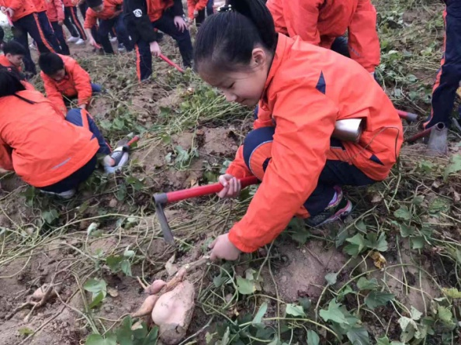
研学意义
研学不单是一次出行，研学是一次过程，一次发现，一次自我认识的体验。
研学，给孩子一个平台，我们去最美的地方，领略自然的神妙精彩；我们提供精心设计的活动，让孩子去创造自己的精彩；
真正的旅行让我们直面自我。不仅看到世界，更让我们看到自己在其中的位置。
只要我们用心去发现，我们便会在那些洋溢着奇异之光的蓝天、白云、绿水、黄瓦的自然美景中，读到历史的庄重与生命的价值，读万卷书，行万里路，那来自内心力量的成长，也就在这一次次游历与实践的痕迹中，逐步壮大与坚强
孩子们在旅途中，快乐游学，感受与自然和谐共处，通过各种活动创造自己最大的可能性，认识自己，做最好的自己，同时也提高各种能力和收获各种知识。

Slide 5
项目设计思路：
【听、看、学、做、思模式】
听
由专业人员讲解农业知识，普及农业文化
看
学生走进农作物场地，观察农作物的特性，结合课本了解所学知识
学
跟随专业人员学习如何劳作，
做
亲自动手，直观的了解农作物的生产过程
思考
通过研学可以发现理论知识跟实践是怎样的关系？

Slide 6
课程安排
时间 | 项目 | 内容 | 备注
8:00 | 集合 | 集合整队，清点人数
8:00-9:00 | 快乐出发 | 前往农庄农耕基地
9:00-10:00 | 冰起航 | 热身破冰、分组、团队组建
10:00-11:00 | 参观农场 | 进入农场观察农作物的生长
11:30-12:00 | 分享总结 | 1.分组研讨2.每个人分享3.派代表分享
12:00-13:30 | 午餐
13:30-14:00 | 热身 | 热身操 准备开始下午行程
14:00-15：00 | 农耕体验 | 学生自己动手，感受劳动带来的乐趣，这是在课本里学不到的知识
15：00-16：00 | 采摘 | 采摘应季农场品，体验收获的乐趣
16:30 | 合影留念、返程 | 收拾物品准备返程

Slide 7
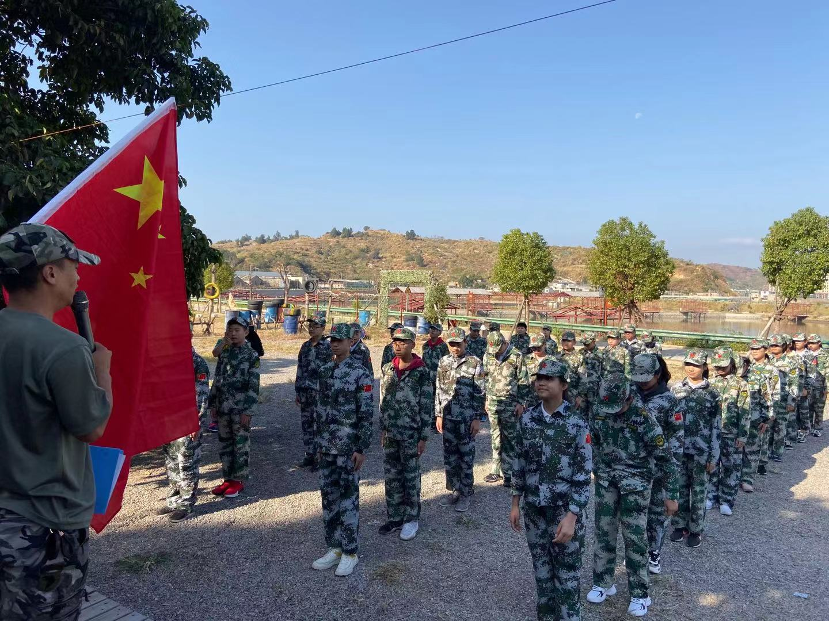
破冰起航
任 务
导入关于农耕研学的主题；
强调安全注意事项
打破人际交往间的疏远，营造一种和谐的组织氛围，就像打破严冬厚厚的冰层；
明确研学目的，为接下来的研学做好准备。

Slide 8
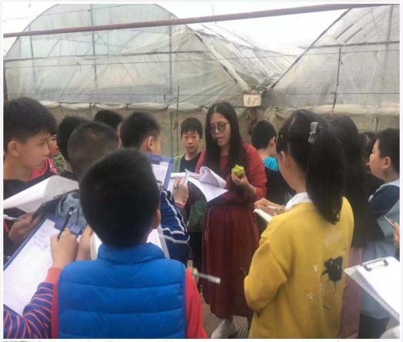

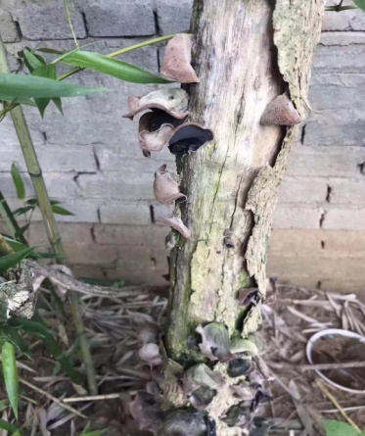
研学项目介绍
参观农场
主题－了解、观察农作物的特性
项目目标: 走进农庄了解农作物的特点，观察农作物的习性
项目描述: 由专业人员为孩子们讲解农庄各种果树的生长周期，何时挂果、花期长短、栽培注意事项

Slide 9
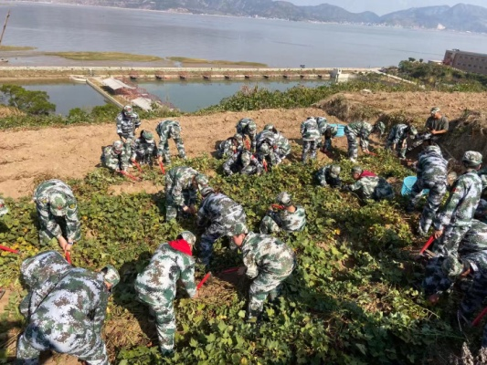
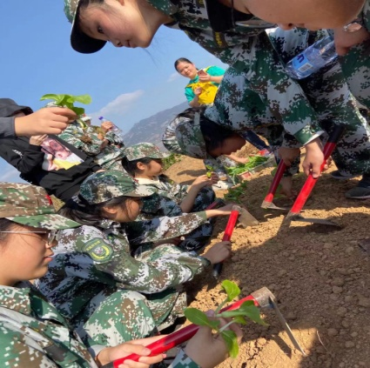
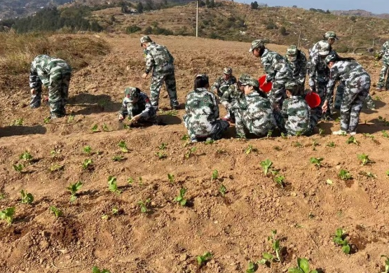
研学项目介绍
农耕体验
主题－学习如何耕作
项目目标:学习农业耕作知识
项目描述: 学生们在教官的指导下，亲身体验开荒、施肥、种植、浇水等劳动过程。同感受着劳动人民面朝黄土背朝天的艰辛，既有劳动的体验，也学到了课本以外的知识。

Slide 10

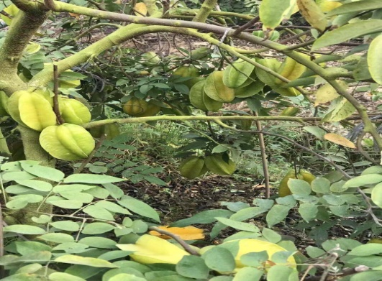
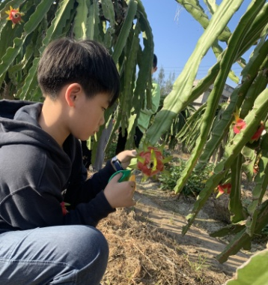
研学项目介绍
采摘体验
主题－收获成果
项目目标: 体验收获的乐趣
项目描述: 学习如何辨别及采摘成熟的果实，在采摘过程中向工
作人员学习采摘技巧。

Slide 11
应急预案
一、关于天气的应急预案：
我司在训前一周将每天关注天气情况：
1、如遇不适合进行户外研学的天气情况，如台风、暴雨等，将与客户协商是否延期举行，一切以安全为首要考虑因素。
2、如遇小雨、阵雨等对户外拓展影响较小的天气情况：
3、遇天气寒冷时或遇下雨时，将安排基地准备姜汤，要求学员饮用。
二、关于人员受伤应急预案：
1、我司研学教练组有丰富的经验，在开营、项目执行前都会针对安全问题做出要求，教练团队将时时关注学员情况。
2、我司会准备医药箱，配备应急药品，以处理轻微擦伤、碰伤、等情况。
第一：我司据有多年户外活动经验，公司整套系统及研学项目都经过长期的演练与改进，培训前的开营仪式中，主教练会向大家严肃宣布研学记录及基本的注意事项。
第二：每次研学，我司都将进行安全监督以及全程监控学员的安全。
第三：研学所安排的每个项目都是经过长期的演练与改进，最大限度的排除不安全因素。在项目开始之前，主教练会着重强调安全事项及操作规范等，后勤教练也会及时纠正不规范动作。
第四：每次出团，都备有常用药品，并在培训前为每位学员购买保险。
三、保险流程：
一：为每位参训学员上人身意外伤害险100000元，意外医疗险15000元
二：在项目活动中，如参训学员发生意外伤害，培训师和基地主任会协同参训公司组织者根据学员伤害程度第一时间处理或就近医院治疗，我司于24小时之内通知保险公司进行理赔

